Slide 1
Герои Московской
битвы

Slide 2
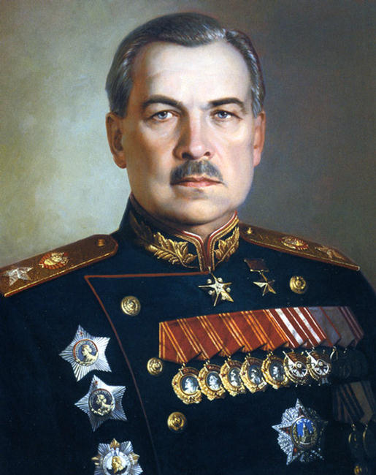
Говоров Леонид Александрович маршал СССР

Slide 3
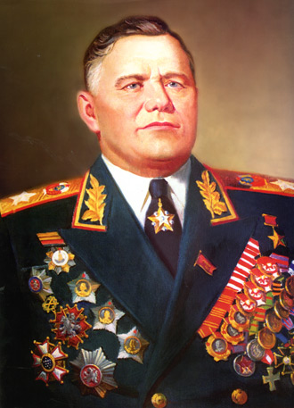
Ерёменко Андрей Иванович генерал армии

Slide 4
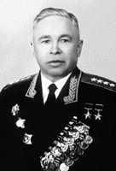
Белобородов Афанасий Павлантьевич генерал армии

Slide 5
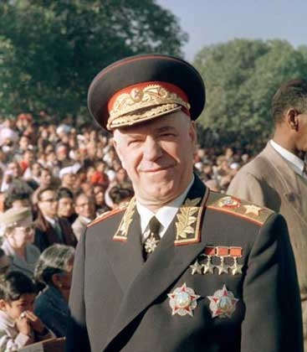
Жуков Георгий Константинович маршал

Slide 6
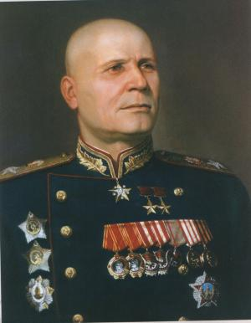
Конев Иван Степанович маршал

Slide 7
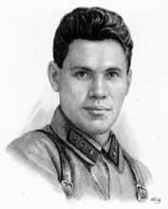
Клочков Валерий Георгиевич политрук

Slide 8
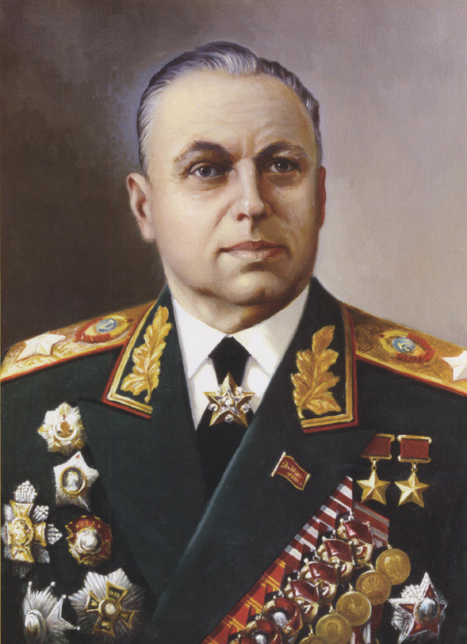
Рокоссовский Константин Константинович маршал

Slide 9
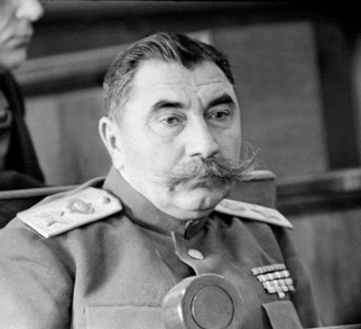
Буденный Семён Михайлович маршал СССР

Slide 10
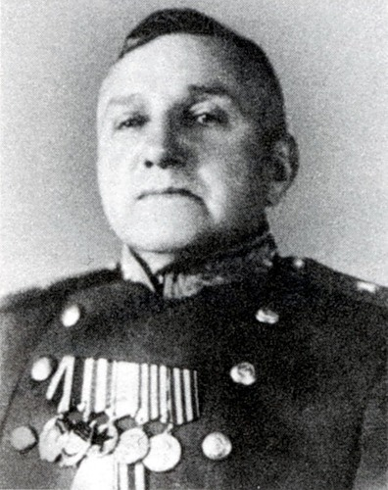
Вишневский Сергей Владимирович генерал-майор

Slide 11
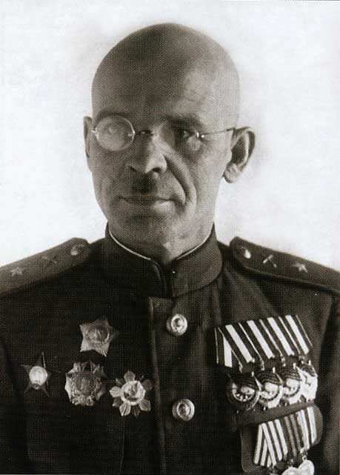
Вострухов Владимир Иванович генерал-полковник

Slide 12
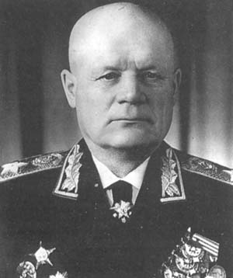
Голиков Филипп Иванович маршал СССР

